Slide 1
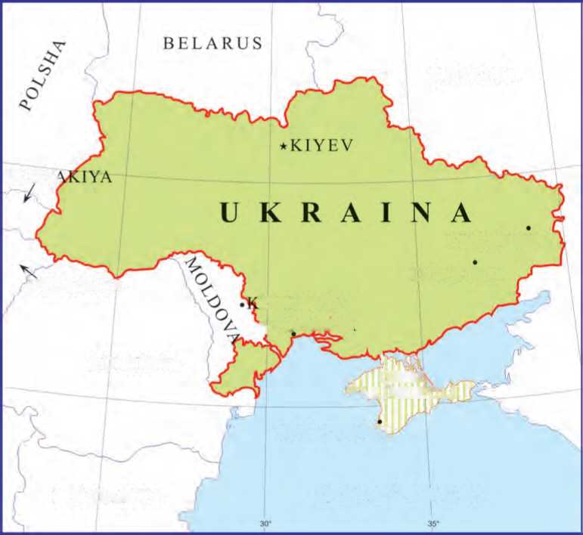
JAHON TARIXI
11
SINF
Mavzu:
1991-2017 yillarda Ukraina, Belearus va Moldova respublikalari

Slide 2
UKRAINA
1
1991-yil 24-avgustda o‘z mustaqilligini e’lon qildi. 1991-yil dekabrda o‘tkazilgan referendumda mutlaq ko‘pchilik aholi Ukraina mustaqilligi uchun ovoz berdi.
Referendum bilan birga Ukraina prezidentligiga o‘tkazilgan saylovlarda Leonid Kravchuk Ukrainaning birinchi prezidenti etib saylandi.
Mustaqillik e’lon qilindi. Ammo yuqori samarali, barqaror milliy iqtisodni tashkil qilmasdan real siyosiy mustaqillikni qaror toptirish mumkin emasdi.

Slide 3
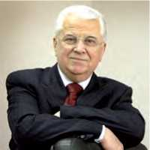
UKRAINA
2
SSSRni qamrab olgan iqtisodiy inqiroz boshqalar qatori Ukrainaga ham jiddiy ta’sir ko‘rsatdi. Mustaqillik e’lon qilinishi paytida Ukraina iqtisodiyoti kuchsiz holatda edi.
Inqiroz sanoat va qishloq xo‘jaligini qamrab oldi. Inqirozdan chiqishning ko‘plab dasturlari ishlab chiqildi, ammo ulardan birortasi ham oxirigacha amalga oshirilmadi

Slide 4
UKRAINA
3
Ukraina Respublikasi XX asr 90-yillarining ikkinchi yarmidan ish haqidan qarzdorlikni bartaraf qilish, chet el kreditlari va valuta bozorini tartibga solish hisobiga iqtisodiy holat o‘zgardi, 1996-yili milliy valuta grivna muomalaga kiritildi. Ammo kutilganidek, chet el investitsiyasi mamlakatga oqib kelmadi, grivna tez qadrsizlanib bordi.
XX asr oxiriga kelib, ko‘plab korxonalarda mulkdorlar almashdi, yangi xo‘jayinlar ishlab chiqarishni tiklashga kirishdi. Yuqori malakali va juda arzon ishchi kuchi hamda qudratli sanoat bazasi Ukraina iqtisodiga mablag‘ kiritishni foydali qilib qo‘ydi. Bu o‘zgarishlar iqtisodning barqarorlashuvini, keyin esa iqtisodiy o‘sishni ta’minladi. Ammo bu ko‘pchilik MDH mamlakatlaridagi singari Ukrainada ham rahbar elitaning korrupsiyalashuviga, aholi katta qismining esa qashshoqlashuviga olib keldi

Slide 5
UKRAINADA DAVLAT QURILISHI VA SIYOSIY JARAYONLAR
4
Mustaqil davlat qurilishi
1996-yili qabul qilingan Ukraina konstitut-siyasi bu jarayonning huquqiy asosi bo‘ldi.
Siyosiy beqarorlik va iqtisodiy qiyinchiliklar uzoq yillardan beri hal qilinmay kelinayotgan ijtimoiy muammolar bilan qo‘shilib, bir qator siyosiy inqirozlarga olib keldi. 2004-yilgi saylovlarda Vik­tor Yanukovichning g‘olib deb e’lon qilinishi ko‘pming kishilik norozilik namoyishiga sabab bo‘ldi. Natijada, o‘tkazilgan uchinchi tur saylovlarida «Bizning Ukraina» bloki yetakchisi Viktor Yushchenko Ukraina prezidenti etib saylandi.
Saylovlar

Slide 6
Siyosiy jarayonlar
5
V. Yushchenko mamlakatda katta ijobiy o‘zgarishlar qilishga erisha olmadi. Shu sababli 2010-yilgi saylovda V. Yanukovich g‘olib chiqdi. U mamlakatdagi ijtimoiy tizimni to‘liq isloh qilishga kirishdi. Ammo uning 2013-yili Yevroittifoq bilan hamkorlik to‘g‘risida kelishuvni imzolashdan bosh tortishi siyosiy inqirozga sabab bo‘ldi.
Kiyev va boshqa shaharlarda ommaviy norozilik chiqishlari bo‘lib, ular ijtimoiy tarmoqlarda «Yevromaydan» nomini oldi. V. Yanukovich Ukrainani tark etdi. 2014-yil bo‘lib o‘tgan say­lovlarda Pyotr Poroshenko Ukraina prezidenti etib saylandi.
Глобальная
коQrim Avtonom respublikasi va Sevastopol Rossiyaga qo‘shib olingandan so‘ng Ukraina bilan Rossiya o‘rtasidagi munosabatlar keskinlashdi.ютерная сеть

Slide 7
Siyosiy vaziyat
6
Ukrainadagi yangi hokimiyatni jahon jamoatchiligi tan oldi. Shimoliy, markaziy va g‘arbiy mintaqalarda Yevrointegratsiya tomon intilayotgan yangi hukumat tezda tan olindi, aholining xayrixohligiga erishildi.
Janubi-sharqiy hududlarda rusiyzabon aholining norozilik chiqishlari kuchaydi. Bu hudud aholisi tarixan Rossiya bilan bog‘liq bo‘lgani uchun ikki davlat o‘rtasidagi aloqalarni saqlab qolishni talab qildi va o‘ta o‘ng, ekstremistik, millatchi guruhlarning o‘z mintaqasida tarqalishiga qarshi chiqdi. Rossiyaparast yetakchilar boshchiligidagi bu harakatlar Donetsk va Lugansk viloyatlarida qurolli to’qnashuvga aylanib ketdi.

Slide 8
Ukraina bugungi kun
7
Ukraina rahbarlari bu hududlarda antiterror operatsiya boshlanishini e’lon qildi, bu esa ikki tomon o‘rtasida keng miqyosdagi urush harakatlariga olib keldi.
2014-yil sentabr oyida Belarus Respublikasi poytaxti Minsk shahrida Rossiya, Ukraina hamda Donetsk va Lugansk viloyatlari vakillari o‘rtasida harbiy harakatlarni to‘xtatish to‘g‘risida kelishuv imzolandi.
2015-yil yanvar oyining o‘rtalaridan janglar yana boshlanib ketdi.
2015-yil fevral oyida Germaniya, Fransiya, Ros­siya va Ukraina davlat rahbarlari Minsk shahriga yig‘ilib, Ukraina sharqida harbiy mojaroni hal etish to‘g‘risida yangi kelishuv imzoladi (Minsk — 2).
Ammo urush to‘xtamayapti. 2017-yil noyabr oyida artilleriyadan o‘zaro otishmalar yangidan boshlanib ketdi. G‘arb davlatlari va Ukraina bu mojaroda Rossiyani isyonchilarni qo‘llab-quvvatlashda ayblab kelmoqda. Rossiya esa buni rad etib, mojaro Ukrainaning ichki ishi ekanligini ta’kidlamoqda.

Slide 9
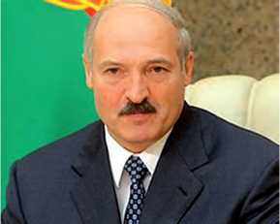
Belarus Respublikasi
8
Belarussiyada - 3-iyul Mustaqillik kuni sifatida nishonlanadi.
1994-yil qabul qilingan konstitutsiyaga binoan Belarus Respublikasi unitar demokratik ijtimoiy-huquqiy davlat deb e’lon qilindi.
1994-yil bo‘lib o‘tgan saylovlarda Aleksandr Lukashenko mamlakat prezidenti etib saylandi.

Slide 10
Belarus
9
A. Lukashenko tashabbusi bilan referendum o‘tkazilib, belarus tili bilan bir qatorda rus tiliga ham davlat tili maqomi berildi, davlat bayrog‘i o‘zgartirildi, prezidentning vakolatlari kengaytirildi.
Belarus va Rossiya o‘rtasida Do‘stlik, yaxshi qo‘shnichilik va hamkorlik to‘g‘risida, keyin esa Rossiya va Belarus o‘rtasida Ittifoq davlatni tuzish to‘g‘risida shartnomalar imzolandi.
Shartnoma Rossiya va Belarus o‘rtasida yaqinlashuv va huquqiy, iqtisodiy, moliyaviy, bojxona va boshqa tizimlarini birlashtirishni, davlatlararo hokimiyat tizimlarini shakllantirishni, ayni paytda davlatlar mustaqilligi va suvereniteti saqlanib qolishini ko‘zda tutadi.

Slide 11
Belarus iqtisodiyoti
10
1996-yili birinchi Umumbelarus xalq yig‘ini mamlakatning 1996-2000-yillarga mo‘ljallangan ijtimoiy-iqtisodiy rivojlanishi asosiy yo‘nalishlarini tasdiqladi.
Belarusda asta-sekin iqtisodiy yuksalish kuzatildi. 2000-yilga sanoat va xalq iste’moli mahsulotlarini ishlab chiqarish, aholining real daromadlari inqirozdan oldingi darajadan oshib ketdi. Fuqarolarning o‘rtacha oylik daromadi MDH davlatlari orasida eng yuqorilaridan biri bo‘lib qoldi.
Oziq-ovqat mahsulotlari ishlab chiqarish bo‘yicha Belarus MDH davlatlari orasida oldingi o‘rinlardan birini egallaydi. Belarus sut va sut mahsulotlari yetkazib beruvchi dunyoning ilg‘or mamlakatlari qatoriga kiradi.

Slide 12
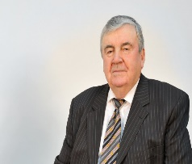
Moldova Respublikasi
11
Moldaviya 1991-yil 27-avgustda o‘z mustaqilligini e’lon qildi. Moldova Respublikasi nomini olgan davlatning birinchi prezidenti etib Mircha Snegur saylandi.
1990-yili Moldovaning Ruminiya bilan integratsiyalashuvi jarayonida respublikaning janubi-sharqiy mintaqalaridagi mahalliy rusiyzabon aholi orasida ayirmachilik kayfiyatlari kuchaydi.
Ular o‘zlari yashaydigan hududni Dnestrbo‘yi Moldaviya Respublikasi deb e’lon qildi. Bu qonli to‘qnashuvga olib keldi va Rossiya armiyasi aralashgandan so‘ng urush to‘xtatildi.

Slide 13
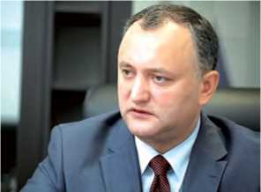
Moldova respublikasi
Igor Dodon -
Moldova prezidenti.
2017-yil may oyida bo‘lib o‘tgan prezident saylovlarida Rossiya bilan yaxshi munosabatlar tarafdori bo‘lgan Igor Dodon g‘olib chiqdi

Slide 14
Moldova iqtisodiyoti
12
Moldova iqtisodiy jihatdan agrar-industrial mamlakat. Uning iqlimi qishloq xo‘jaligi uchun juda qulay.
Mamlakatda mineral resurslar zaxirasi yo‘q, shu sababli iqtisodiyot qishloq xo‘jaligiga asoslangan. Aholining yarmidan ko‘pi qishloqlarda yashaydi.
Eksportning asosiy qismi oziq-ovqat va to‘qimachilik mahsulotlari. Moldova-Yevropadagi eng kambag‘al mamlakat. Ammo 2009-yilgi inqirozdan so‘ng jadal rivojlanmjqda.

Slide 15
Yangi so’zlar
13
Korrupsiya
Antiterror operatsiya
amaldor shaxs tomonidan o‘z vakolatlarini va unga ishonib topshirilgan huquqlarni, shuningdek, rasmiy lavozim bilan bog‘liq obro‘yi va aloqalarini qonunga va axloq me’yorlariga xilof ravishda o‘z shaxsiy manfaatlari yo‘lida suiiste’mol qilish.
terroristik aktni bartaraf qilish, aholi, tashkilot va muassasalarning xavfsizligini ta’minlash, shuningdek, terroristik aktning oqibatlarini bartaraf qilish uchun o‘tkaziladigan maxsus tadbirlar (jangovar, harbiy) kompleksi

